Slide 1
Rebecca Finster, Timo Günther, Stefan Mühlbauer
Teamprojekt

Slide 2
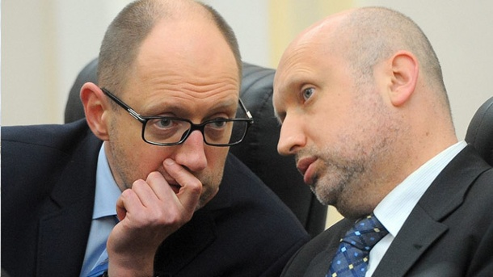
Example story Schwierigkeiten in der Ukraine
Wer?
Arsenij Jazenjuk
und Olexandr Turtschynow
Wann?
1. Quartal 2014
Wo?
Ukraine
16. Juli 2014
NM+ - Zwischenpräsentation | RF, TG, SM
2
Notes:
Arsenij Jazenjuk und Olexandr Turtschynow sind, oder (3) wie viele Ukrainer russischer Abstammung sind.
2

Slide 3
News sources

Slide 4
Newssource mit artikeltitel zu example

Slide 5
Mashup, artikel, Bilder, maps example story

Slide 6
Story + Fakten = NM+

Slide 7
Prototyp
16. Juli 2014
NM+ - Zwischenpräsentation | RF, TG, SM
7

Slide 8
Wie
News Miner+
Web Framework
NER
Background Extraction
Clustering
RSS Crawling
16. Juli 2014
NM+ - Zwischenpräsentation | RF, TG, SM
8
Notes:
Crawlen (RSS-Feeds)
Clustern (Hierarisch, Agglomerativ, Distanzfunktion)
Entity Recognition (Stanford NER)
Hintergrunddaten (Geocode via Google, Freebase, Leaflet/OSMs)
Webframework (Django)
8

Slide 9
Verfahren
Entity Recognition (Stanford NER)
Conditional Random Fields
16. Juli 2014
NM+ - Zwischenpräsentation | RF, TG, SM
9

Slide 10
Verfahren
Clustern
Hierarisch (VSM)
Agglomerativ
Distanzfunktion
16. Juli 2014
NM+ - Zwischenpräsentation | RF, TG, SM
10

Slide 11
Verfahren
Hintergrunddaten
Geocode via Google
Freebase
Leaflet/OSMs
16. Juli 2014
NM+ - Zwischenpräsentation | RF, TG, SM
11

Slide 12

Technologien
Django
User
Postgres
NewsMiner+ (Java & Python)
RSS Crawler - Clustering
NER (Stanford NER) - Background Extraction
16. Juli 2014
NM+ - Zwischenpräsentation | RF, TG, SM
12

Slide 13
Was sagen andere - Evaluation

Slide 14
Was geht noch? Andere Einsatzmoeglichkeiten

Slide 15
Any Questions?
16. Juli 2014
NM+ - Zwischenpräsentation | RF, TG, SM
15

Slide 16
Idee
Bei vielen aktuellen internationalen News fehlt dem Leser wichtiger Kontext.
Viele Redaktionen reagieren auf das fehlende Wissen, indem sie zusätzlich zu ihren aktuellen Meldungen Hintergrund- und Übersichtsartikel anbieten.
Onlineangebote wie die Tagesschau oder The Guardian sind u.a. durch die von ihnen in Form von Mashups angebotenen Hintergrund- und Übersichtsartikel führend in diesem Bereich.
16. Juli 2014
NM+ - Zwischenpräsentation | RF, TG, SM
16
Notes:
16

Slide 17
Unser Projekt
NM+ zielt darauf ab, die wichtigsten Themen des Tages mit einem Dossier zu versehen.
Zielgruppe: Nutzer, die das aktuelle Weltgeschehen in Politik und Wirtschaft verfolgen und die sich neben aktuellen News auch für deren Hintergründe interessieren und Wert auf eine sachlich korrekte Berichterstattung legen.
16. Juli 2014
NM+ - Zwischenpräsentation | RF, TG, SM
17

